Slide 1
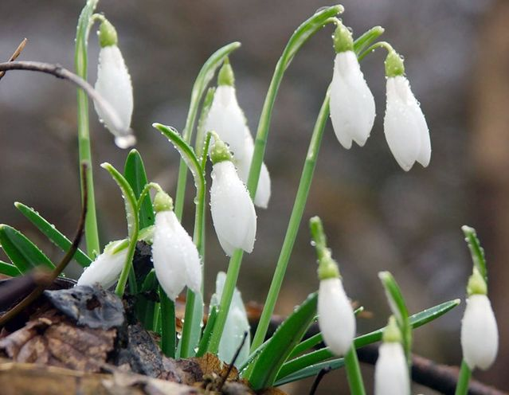
МБОУ «Верхне – Альмурзинская основная общеобразовательная школа»
Алькеевского МР РТ
ДЕТСКАЯ ОБЩЕСТВЕННАЯ ОРГАНИЗАЦИЯ
«УМЫРЗАЯ»

Slide 2
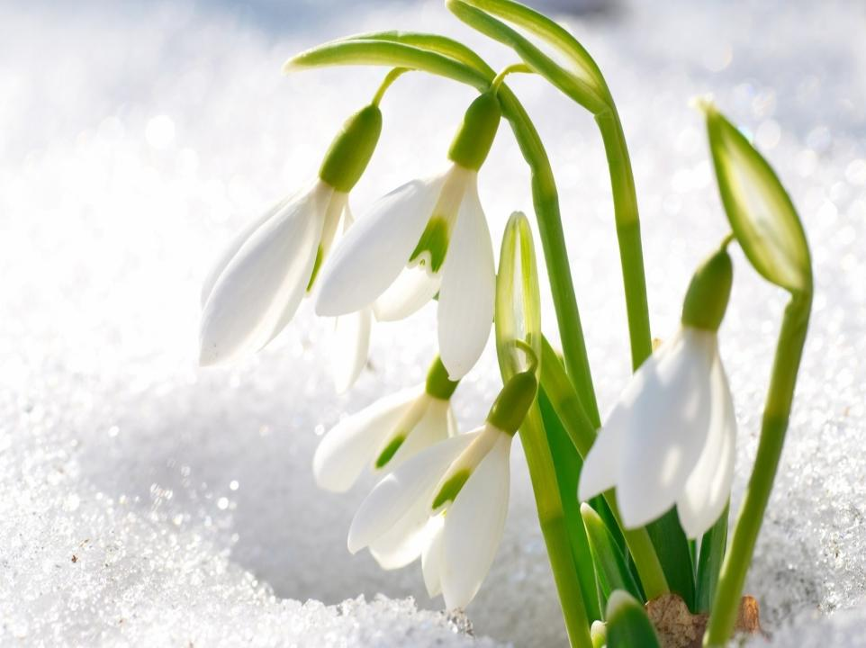
Устав ДОО «Умырзая»
1. Членами детской общественной организации «Умырзая»
могут стать все желающие, достигшие возраста 8 лет и
признающие устав данной организации.
2. Внешним органом является общее собрание, которое собирается один раз в четверть.
3. Исполнительным органом является совет обучающихся.
4. В совет обучающихся избираются по 1 человеку от класса сроком на один год.
5. Руководителем детской общественной организации является зам. директора по ВР.
6. Заместителем руководителя является председатель совета обучающихся.
7. Все члены детской общественной организации знают и выполняют законы и традиции.

Slide 3
Правила ДОО «Умырзая»
Быть надёжными товарищами, уважать старших, заботиться о младших, всегда поступать по совести.
2. Ставить общественные интересы выше личных, быть честными,
чуткими, добрыми к людям.
3. Дорожить честью своей организации, делами и поступками,
укреплять её авторитет.
4. Быть активными борцами за мир, добро и справедливость.
Главное правило:
Быть первыми в труде, учёбе, сохранять национальную культуру, язык, традиции и обычаи своего народа.

Slide 4



ДОО «Умырзая»
Девиз ДОО: Когда мы едины – мы непобедимы!
Наш флаг
Наша эмблема
Наш талисман

Slide 5


Структура ДОО «Умырзая»
Руководитель ДОО
Президент ДОО
Совет обучающихся
культурно-массовый
учебный
спортивно-оздоровительный
трудовой
правовой

Slide 6
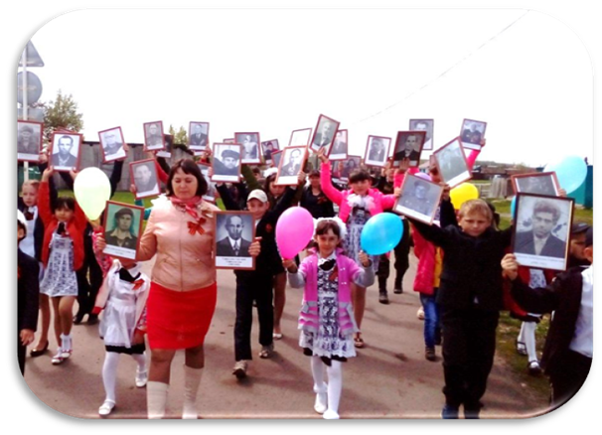
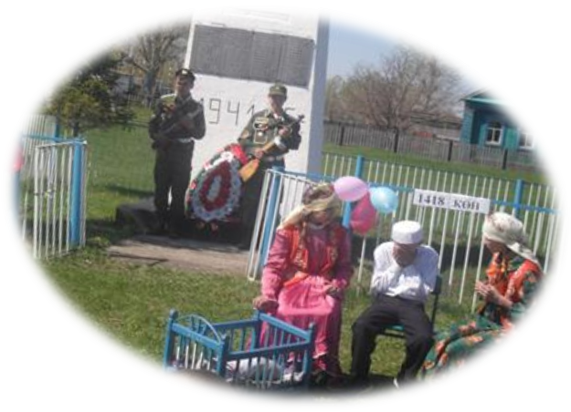
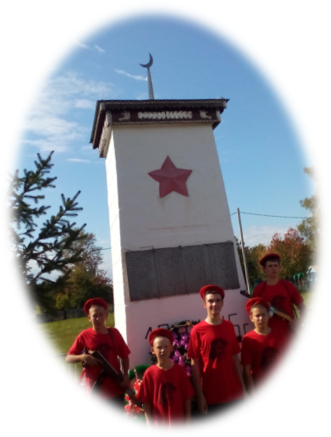
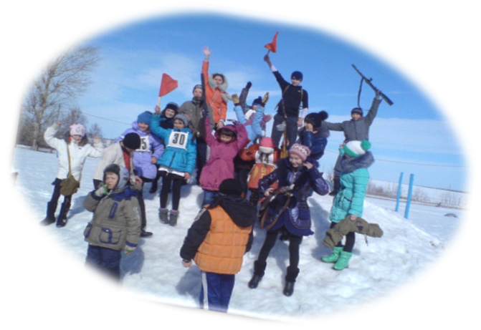
Направления работы ДОО «Умырзая»
ПАТРИОТИЧЕСКОЕ

Slide 7
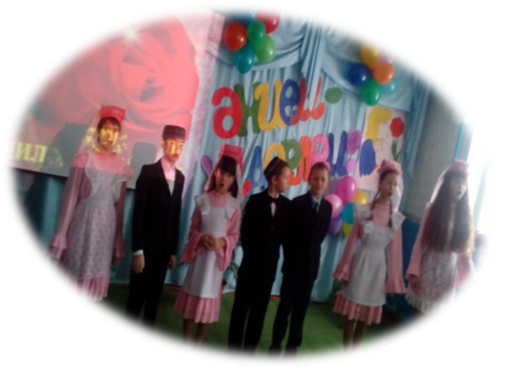
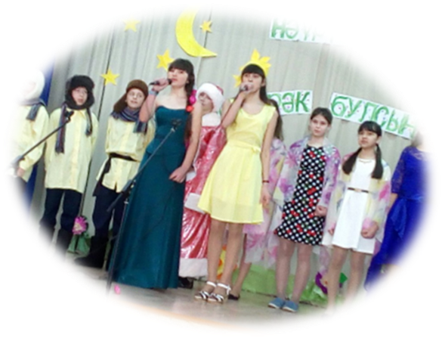
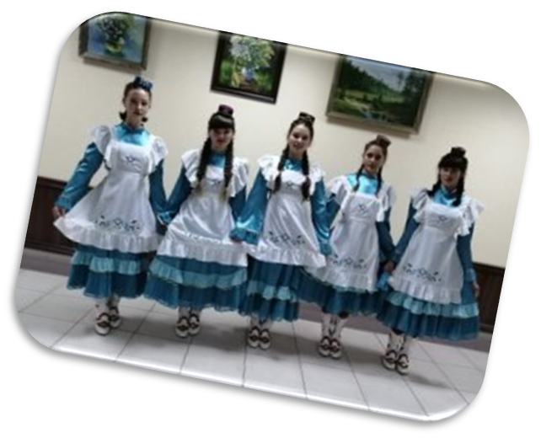
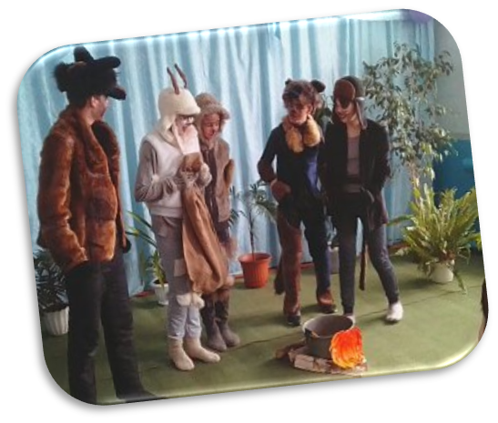
Направления работы ДОО «Умырзая»
КУЛЬТУРНО-ДОСУГОВОЕ

Slide 8
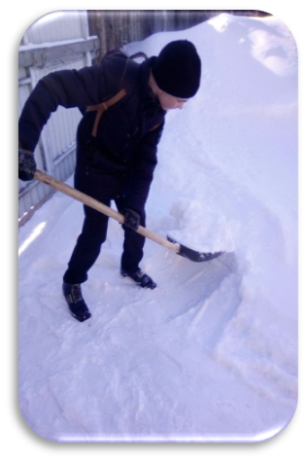
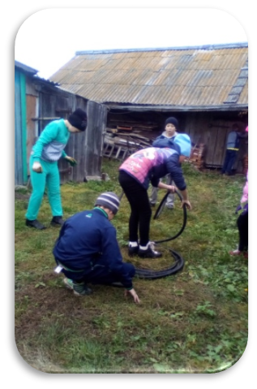
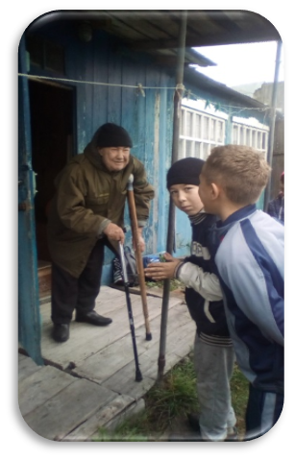
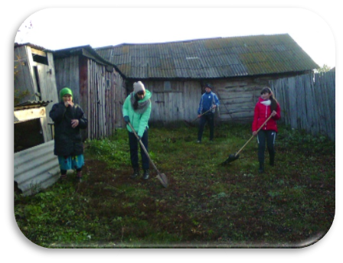
Направления работы ДОО «Умырзая»
СОЦИАЛЬНО - ЗНАЧИМАЯ ДЕЯТЕЛЬНОСТЬ

Slide 9
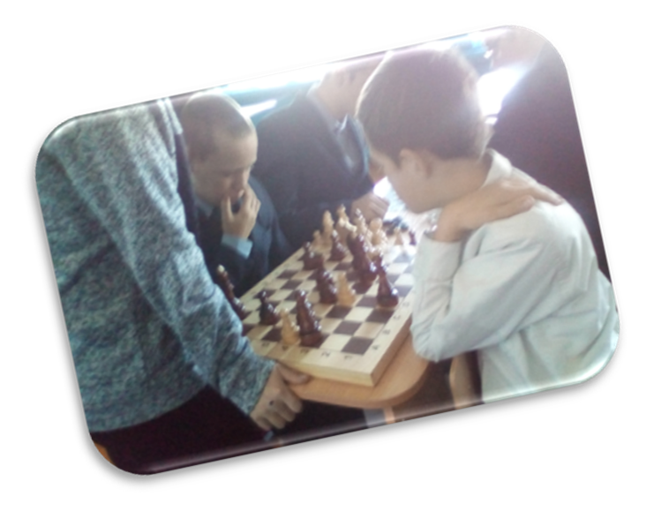
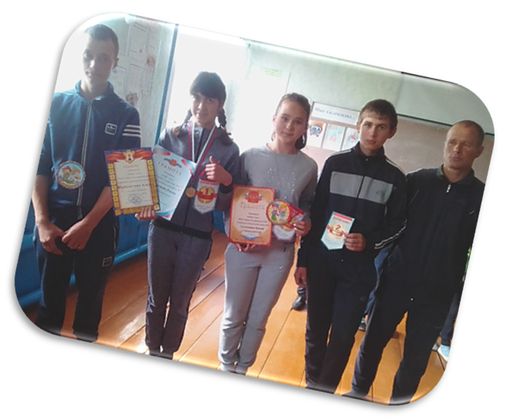
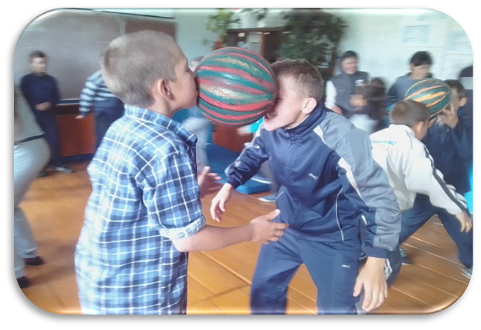
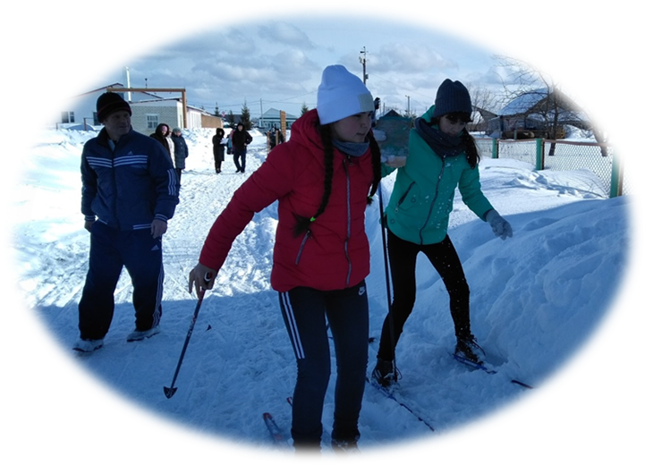
Направления работы ДОО «Умырзая»
СПОРТИВНО-ОЗДОРОВИТЕЛЬНОЕ

Slide 10
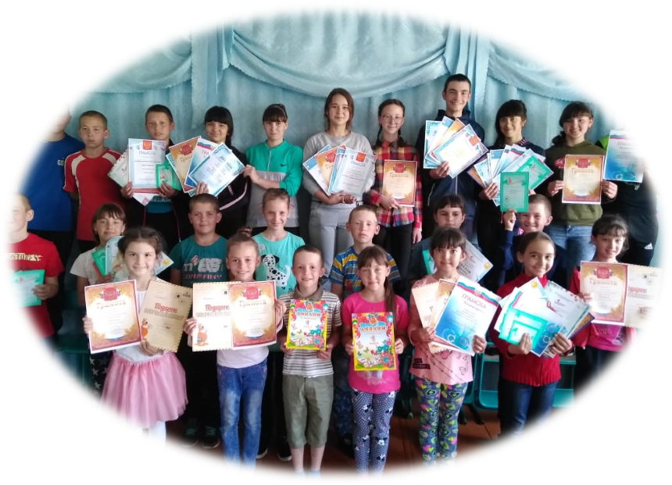
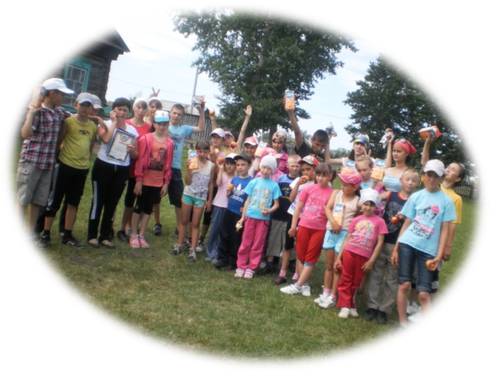
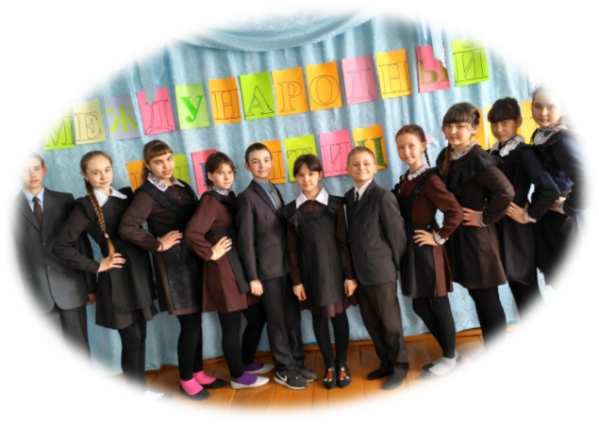
Наша дружная семья!!!

Slide 11
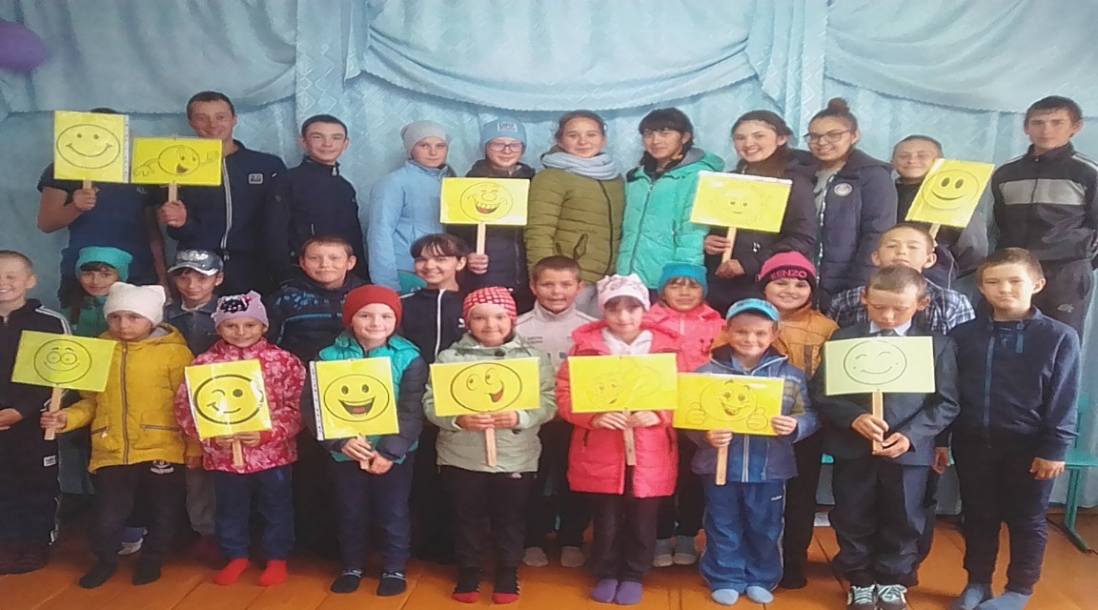
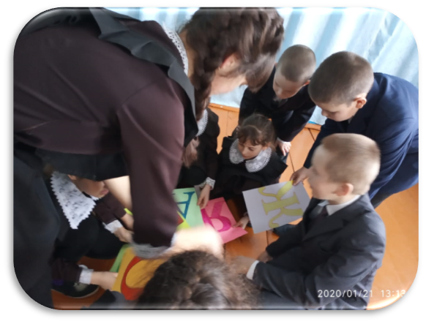
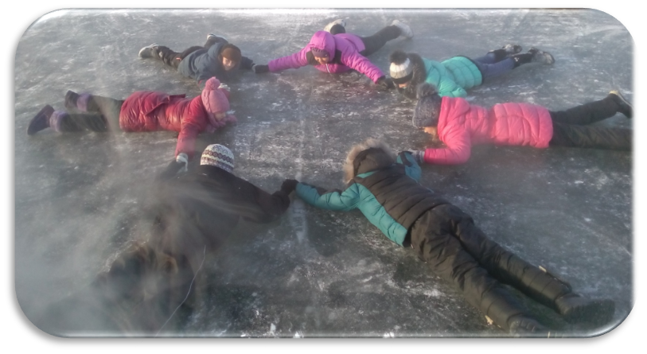
Наша дружная семья!!!

Slide 12
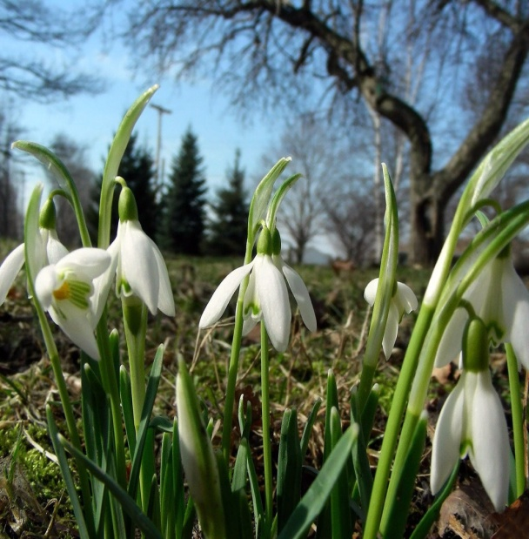
СПАСИБО ЗА
ВНИМАНИЕ!!!

